Slide 1
PROJETO ALMOXARIFADO
Ana Sophia Santana Santos
Notes:
Os conteúdos gerados pela IA podem estar incorretos. --- Esta apresentação oferece um resumo da documentação do projeto, abordando elementos essenciais como o Diagrama Entidade-Relacionamento, requisitos funcionais e não funcionais, wireframe e estrutura do banco de dados.

Slide 2
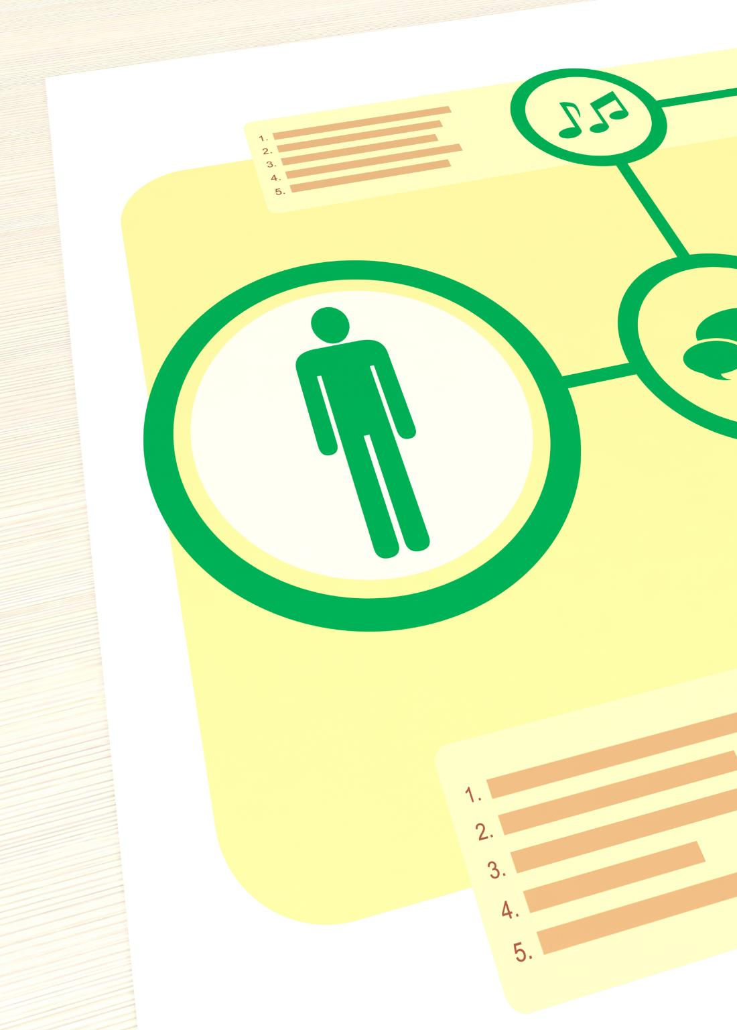
Introdução ao projeto
Objetivo do Projeto
O objetivo principal do projeto é desenvolver um sistema que atenda de forma eficaz às necessidades dos usuários de um sistema de Almoxarifado
Escopo do Projeto
O escopo do projeto abrange todas as funcionalidades e requisitos que o sistema deve atender, garantindo uma entrega completa e eficiente.
Notes:
O projeto visa desenvolver um sistema que atenda às necessidades específicas dos usuários. Neste slide, iremos fornecer uma breve descrição do objetivo do projeto, seu escopo e a importância de sua implementação.

Slide 3
CENÁRIO
A Prefeitura Municipal de Nova Esperança realiza compras regulares de materiais de consumo e permanentes para atender às demandas de suas diversas secretarias, como Saúde, Educação, Obras e Administração. Esses materiais incluem desde itens básicos, como papel, canetas e material de limpeza, até equipamentos maiores, como computadores, móveis e ferramentas.
Atualmente, o gerenciamento desses materiais é feito de forma manual, o que tem gerado problemas recorrentes, como:
Falta de controle sobre o estoque mínimo, resultando na ausência de itens essenciais.
Excesso de produtos desnecessários, que ocupam espaço e geram custos adicionais.
Dificuldade para rastrear as solicitações e entregas realizadas por cada secretaria.
Falhas na prestação de contas e na auditoria devido à ausência de dados consolidados e relatórios precisos.
Para resolver esses problemas, a prefeitura decidiu implementar um sistema de almoxarifado web que permita o gerenciamento centralizado do estoque de materiais. Esse sistema será utilizado tanto pelo almoxarifado principal quanto pelos almoxarifados das secretarias que demandarem controle específico de seus
Notes:
O Diagrama Entidade-Relacionamento (DER) é uma ferramenta visual que descreve a estrutura do banco de dados do sistema. Ele ilustra as principais entidades, seus atributos e os relacionamentos entre elas, ajudando a entender a lógica do banco de dados.

Slide 4
Cadastro de Produtos:
O sistema deve permitir o registro de todos os materiais, diferenciando-os entre materiais de consumo (como papel e materiais de limpeza) e materiais permanentes (como cadeiras e equipamentos eletrônicos).
Cada item cadastrado deve conter: código único, nome, descrição, categoria (consumo ou permanente), quantidade mínima, unidade de medida (ex.: unidades, pacotes, quilos), preço estimado, e fornecedor.
Notes:
O Diagrama Entidade-Relacionamento (DER) é uma ferramenta visual que descreve a estrutura do banco de dados do sistema. Ele ilustra as principais entidades, seus atributos e os relacionamentos entre elas, ajudando a entender a lógica do banco de dados.

Slide 5
Controle de Estoque:
Registrar entradas de produtos adquiridos por meio de notas fiscais ou transferências de outro almoxarifado.
Controlar as saídas de materiais para as secretarias solicitantes, com emissão de requisições e comprovantes de entrega. Atualizar automaticamente o saldo em estoque após cada movimentação.
Notes:
O Diagrama Entidade-Relacionamento (DER) é uma ferramenta visual que descreve a estrutura do banco de dados do sistema. Ele ilustra as principais entidades, seus atributos e os relacionamentos entre elas, ajudando a entender a lógica do banco de dados.

Slide 6
Gestão de Requisições:
Permitir que as secretarias realizem solicitações de materiais diretamente pelo sistema.
Acompanhar o status da solicitação (pendente, atendida, parcialmente atendida, ou rejeitada).
Registrar o motivo de rejeição, se aplicável.
Notes:
O Diagrama Entidade-Relacionamento (DER) é uma ferramenta visual que descreve a estrutura do banco de dados do sistema. Ele ilustra as principais entidades, seus atributos e os relacionamentos entre elas, ajudando a entender a lógica do banco de dados.

Slide 7
Relatórios e Transparência:
Gerar relatórios detalhados de entradas e saídas por período, secretaria, ou tipo de material.
Emitir relatórios financeiros com o custo total de materiais comprados e utilizados.
Criar gráficos com a projeção do consumo para melhor planejamento
Notes:
O Diagrama Entidade-Relacionamento (DER) é uma ferramenta visual que descreve a estrutura do banco de dados do sistema. Ele ilustra as principais entidades, seus atributos e os relacionamentos entre elas, ajudando a entender a lógica do banco de dados.

Slide 8
Controle de Usuários e Permissões:
O sistema deve permitir diferentes níveis de acesso:
Administradores: Acesso total ao sistema.
Almoxarifes: Controle de estoque e movimentações.
Solicitantes (Secretarias): Apenas solicitação de materiais e consulta de status.
Notes:
O Diagrama Entidade-Relacionamento (DER) é uma ferramenta visual que descreve a estrutura do banco de dados do sistema. Ele ilustra as principais entidades, seus atributos e os relacionamentos entre elas, ajudando a entender a lógica do banco de dados.

Slide 9
Controle de Usuários e Permissões:
O sistema deve permitir diferentes níveis de acesso:
Administradores: Acesso total ao sistema.
Almoxarifes: Controle de estoque e movimentações.
Solicitantes (Secretarias): Apenas solicitação de materiais e consulta de status.
Notes:
O Diagrama Entidade-Relacionamento (DER) é uma ferramenta visual que descreve a estrutura do banco de dados do sistema. Ele ilustra as principais entidades, seus atributos e os relacionamentos entre elas, ajudando a entender a lógica do banco de dados.

Slide 10
Resumo do Fluxo do Sistema
O almoxarifado cadastra novos materiais no sistema.
A secretaria solicita materiais necessários para suas atividades.
O almoxarifado avalia o pedido e realiza a separação do material solicitado.
Após a entrega, o sistema atualiza o estoque e emite o comprovante da movimentação.
Relatórios são gerados periodicamente para prestação de contas e auditoria interna.
Notes:
O Diagrama Entidade-Relacionamento (DER) é uma ferramenta visual que descreve a estrutura do banco de dados do sistema. Ele ilustra as principais entidades, seus atributos e os relacionamentos entre elas, ajudando a entender a lógica do banco de dados.

Slide 11
HTML, CSS, JS, React ou Angular
C# . ASP.NET Core
.NET 7
BackEnd
API
Front
SQL Server
DB
Notes:
O Diagrama Entidade-Relacionamento (DER) é uma ferramenta visual que descreve a estrutura do banco de dados do sistema. Ele ilustra as principais entidades, seus atributos e os relacionamentos entre elas, ajudando a entender a lógica do banco de dados.

Slide 12
Requisitos Funcionais
R01 | Produto | Como, usuário desejo fazer o registro dos materiais que serão controlados no sistema almoxarifado. Pode ser material de consumo ou permanentes. Para cada item deve ter (Código, descrição, categoria, quantidade mínima, unidades medida, nome fornecedor).
R02 | Controle De Estoque | Como, usuário desejo que tenha uma tela para poder cadastrar as entradas dos produtos por meio de notas fiscais.
R03 | Controle de Saída | Como usuário, desejo que tenha uma lista dos produtos em estoque e que eu possa fazer a requisição de tais produtos.
R04 | Relatórios | Como usuário, desejo obter relatórios de entrada e saída e emitir relatórios financeiros com o custo total
R05 | Controle de Usuários | Como usuário , desejo obter diferentes telas e funções para diferentes níveis de acesso
R05.1 | Administradores | Possuem acesso total ao sistema. Os relatórios , as listas de produtos , bem como podem cadastrar os produtos e fazer requisições.
R05.2 | Almoxarifes | Possuem acesso apenas para fazer os cadastros e ver a lista de produtos.
R05.3 | Secretaria | Possuem acesso apenas para fazer as requisições e ver a lista de produtos.
Notes:
Neste slide, apresentaremos as principais entidades identificadas no DER, como Usuário, Produto e Pedido, e descreveremos como essas entidades se relacionam entre si. Essa visualização é essencial para o desenvolvimento eficaz do banco de dados.

Slide 13
DER [R01]
FORNECEDOR
CATEGORIA
ITENENTRADA
ENTRADA
1
PRODUTO
SECRETARIA
N
ITENSAIDA
SAIDA
Notes:
O Diagrama Entidade-Relacionamento (DER) é uma ferramenta visual que descreve a estrutura do banco de dados do sistema. Ele ilustra as principais entidades, seus atributos e os relacionamentos entre elas, ajudando a entender a lógica do banco de dados.

Slide 14
DICIONÁRIO DE DADOS [R01]
Tabela Produto
Campo | Tipo de Dados | OBS
IdProd | Int | Chave Primária
DescProd | Varchar(100)
UnidadeMedida | Varchar(100)
EstoqueAtual | double | Somente Leitura
IdCat | Int | Fk
EPermanente | bool
Notes:
O Diagrama Entidade-Relacionamento (DER) é uma ferramenta visual que descreve a estrutura do banco de dados do sistema. Ele ilustra as principais entidades, seus atributos e os relacionamentos entre elas, ajudando a entender a lógica do banco de dados.

Slide 15
DICIONÁRIO DE DADOS [R01]
Tabela Categoria
Campo | Tipo de Dados | OBS
IdCat | Int | Chave Primária
Descricao | Varchar(100)
Notes:
O Diagrama Entidade-Relacionamento (DER) é uma ferramenta visual que descreve a estrutura do banco de dados do sistema. Ele ilustra as principais entidades, seus atributos e os relacionamentos entre elas, ajudando a entender a lógica do banco de dados.

Slide 16
DICIONÁRIO DE DADOS [R01]
Tabela Fornecedor
Campo | Tipo de Dados | OBS
IdFornecedor | Int | Chave Primária
NomeForn | Varchar(100)
EndereçoForn | Varchar(100)
Bairro | Varchar(100)
Cidade | Varchar(100)
Estado | Varchar(100)
Telefone | Varchar(100)
CNPJ | Varchar(100)
Notes:
O Diagrama Entidade-Relacionamento (DER) é uma ferramenta visual que descreve a estrutura do banco de dados do sistema. Ele ilustra as principais entidades, seus atributos e os relacionamentos entre elas, ajudando a entender a lógica do banco de dados.

Slide 17
DICIONÁRIO DE DADOS [R01]
Tabela Secretaria
Campo | Tipo de Dados | OBS
IdSecretaria | Int | Chave Primária
NomeSec | Varchar(100)
EndereçoSec | Varchar(100)
Bairro | Varchar(100)
Cidade | Varchar(100)
Estado | Varchar(100)
Telefone | Varchar(100)
CNPJ | Varchar(100)
Notes:
O Diagrama Entidade-Relacionamento (DER) é uma ferramenta visual que descreve a estrutura do banco de dados do sistema. Ele ilustra as principais entidades, seus atributos e os relacionamentos entre elas, ajudando a entender a lógica do banco de dados.

Slide 18
DICIONÁRIO DE DADOS [R01]
Tabela Entrada
Campo | Tipo de Dados | OBS
IdEntrada | Int | Chave Primária
IdFornecedor | Int | Chave Estrangeira
DataEntrada | DateTime
obs | int
Notes:
O Diagrama Entidade-Relacionamento (DER) é uma ferramenta visual que descreve a estrutura do banco de dados do sistema. Ele ilustra as principais entidades, seus atributos e os relacionamentos entre elas, ajudando a entender a lógica do banco de dados.

Slide 19
DICIONÁRIO DE DADOS [R01]
Tabela Saida
Campo | Tipo de Dados | OBS
IdSaida | Int | Chave Primária
IdSecretaria | Int | Chave Estrangeira
DataSaida
obs | Int
Notes:
O Diagrama Entidade-Relacionamento (DER) é uma ferramenta visual que descreve a estrutura do banco de dados do sistema. Ele ilustra as principais entidades, seus atributos e os relacionamentos entre elas, ajudando a entender a lógica do banco de dados.

Slide 20
DICIONÁRIO DE DADOS [R01]
Tabela ItenSaida
Campo | Tipo de Dados | OBS
IdItenSaida | Int | Chave Primária
IdSaida | Int | Chave Estrangeira
IdProd | Int | Fk
quantidade | int
preco | double
total | double
Notes:
O Diagrama Entidade-Relacionamento (DER) é uma ferramenta visual que descreve a estrutura do banco de dados do sistema. Ele ilustra as principais entidades, seus atributos e os relacionamentos entre elas, ajudando a entender a lógica do banco de dados.

Slide 21
DICIONÁRIO DE DADOS [R01]
Tabela ItenEntrada
Campo | Tipo de Dados | OBS
IdItenEntrada | Int | Chave Primária
IdEntrada | Int | Chave Estrangeira
IdProd | Int | Fk
quantidade | int
preco | double
total | double
Notes:
O Diagrama Entidade-Relacionamento (DER) é uma ferramenta visual que descreve a estrutura do banco de dados do sistema. Ele ilustra as principais entidades, seus atributos e os relacionamentos entre elas, ajudando a entender a lógica do banco de dados.

Slide 22
Wireframe
Notes:
Os requisitos funcionais definem as ações que o sistema deve ser capaz de realizar. Neste slide, listaremos os principais requisitos funcionais, incluindo funções como cadastro de usuários, geração de relatórios e consulta de dados.

Slide 23
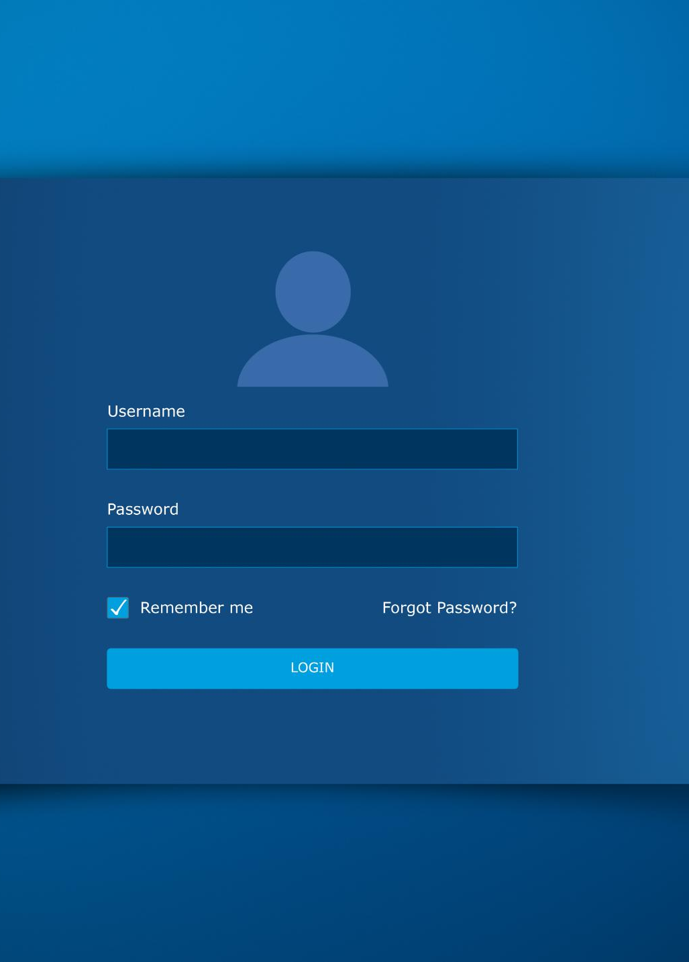
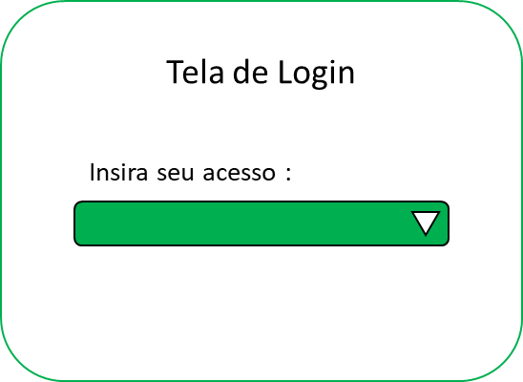
Tela de Login
Wireframe
Notes:
Aqui, detalharemos alguns exemplos de requisitos funcionais, como 'O sistema deve permitir que o usuário faça login com credenciais válidas' e 'O sistema deve gerar relatórios mensais de vendas'. Estes requisitos são cruciais para orientar o desenvolvimento do sistema.

Slide 24
Tela Produto
Wireframe
Código
x
Descrição
Café Estan
Unidade
Quando em modo edição e o cursor estiver no campo o fundo deve ficar verde.
Voltar
Cancelar
Salvar
Notes:
Aqui, detalharemos alguns exemplos de requisitos funcionais, como 'O sistema deve permitir que o usuário faça login com credenciais válidas' e 'O sistema deve gerar relatórios mensais de vendas'. Estes requisitos são cruciais para orientar o desenvolvimento do sistema.

Slide 25
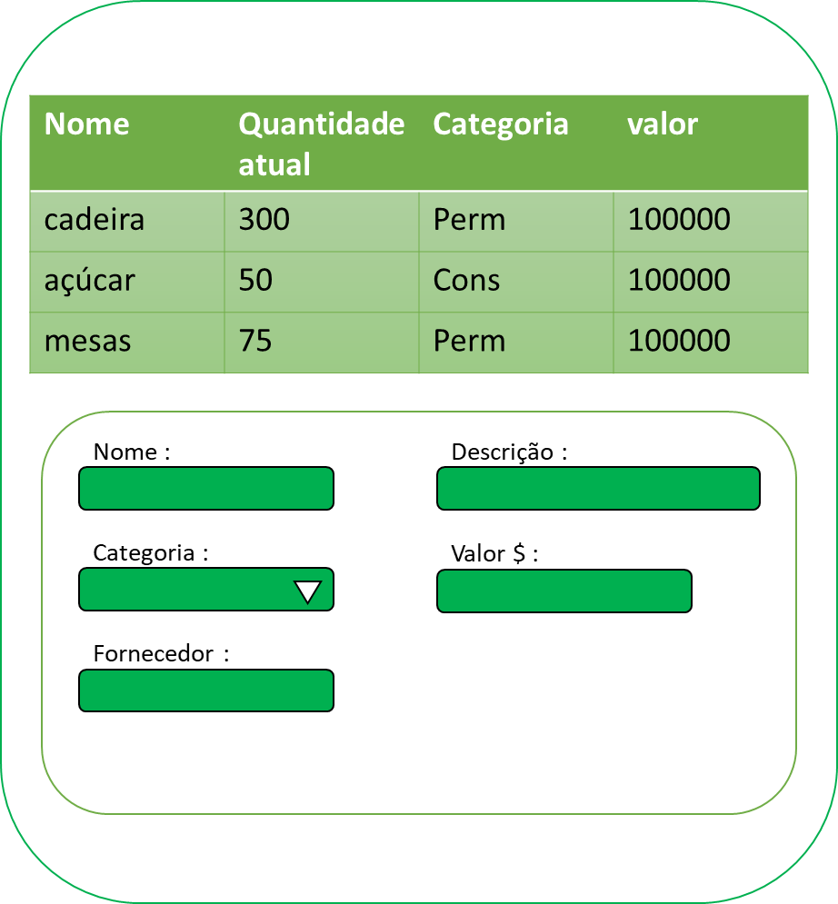

Slide 26
Diagrama UML
Usar um diagrama UML: pode ser de atividade, estado
Notes:
Os requisitos não funcionais definem as características do sistema, como desempenho, segurança e usabilidade. Neste slide, discutiremos os principais requisitos não funcionais que o sistema deve atender.

